Slide 1


Slide 2




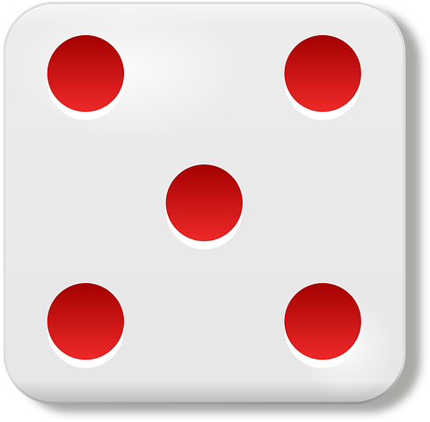
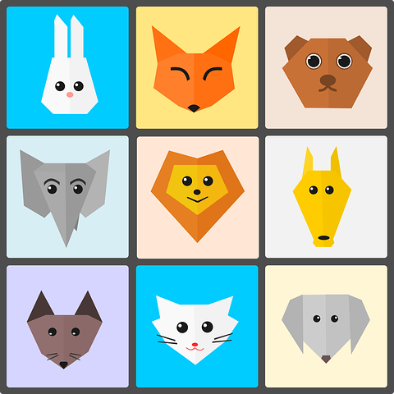
Jeden
Dwa
Trzy
Cztery
Pięć
Sześć

Slide 4

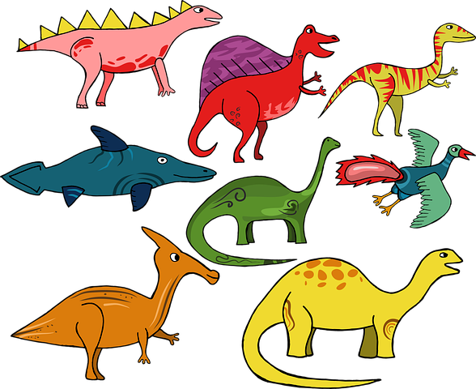

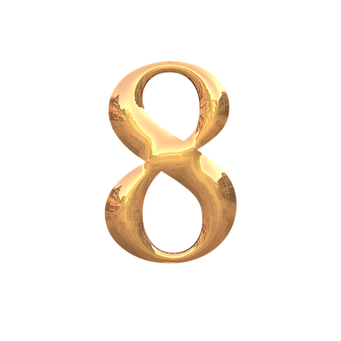
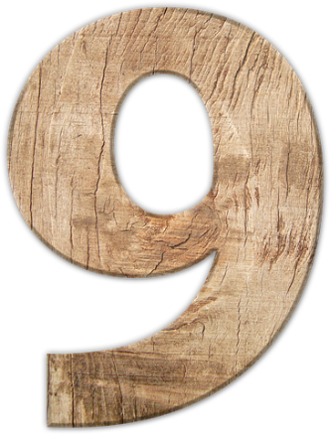

Siedem
Osiem
Dziesięć
Dziesięć
Dziewięć
Osiem

Slide 6




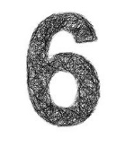

Jeden
Dwa
Trzy
Пять [pyat]
Cztery
Pięć
Sześć

Slide 8



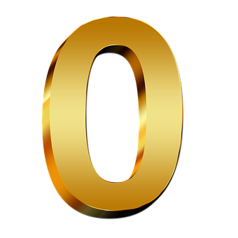

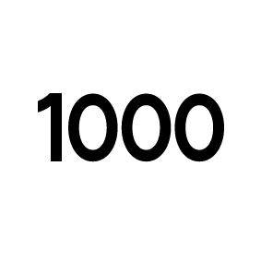
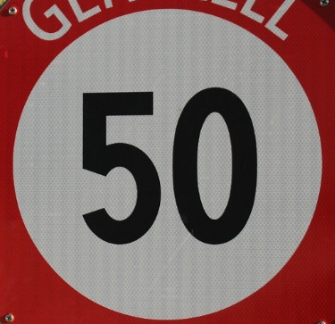

Siedem
Dziewięć
Zero
Tysiąc
Sto
Pięćdziesiąt

